Slide 1
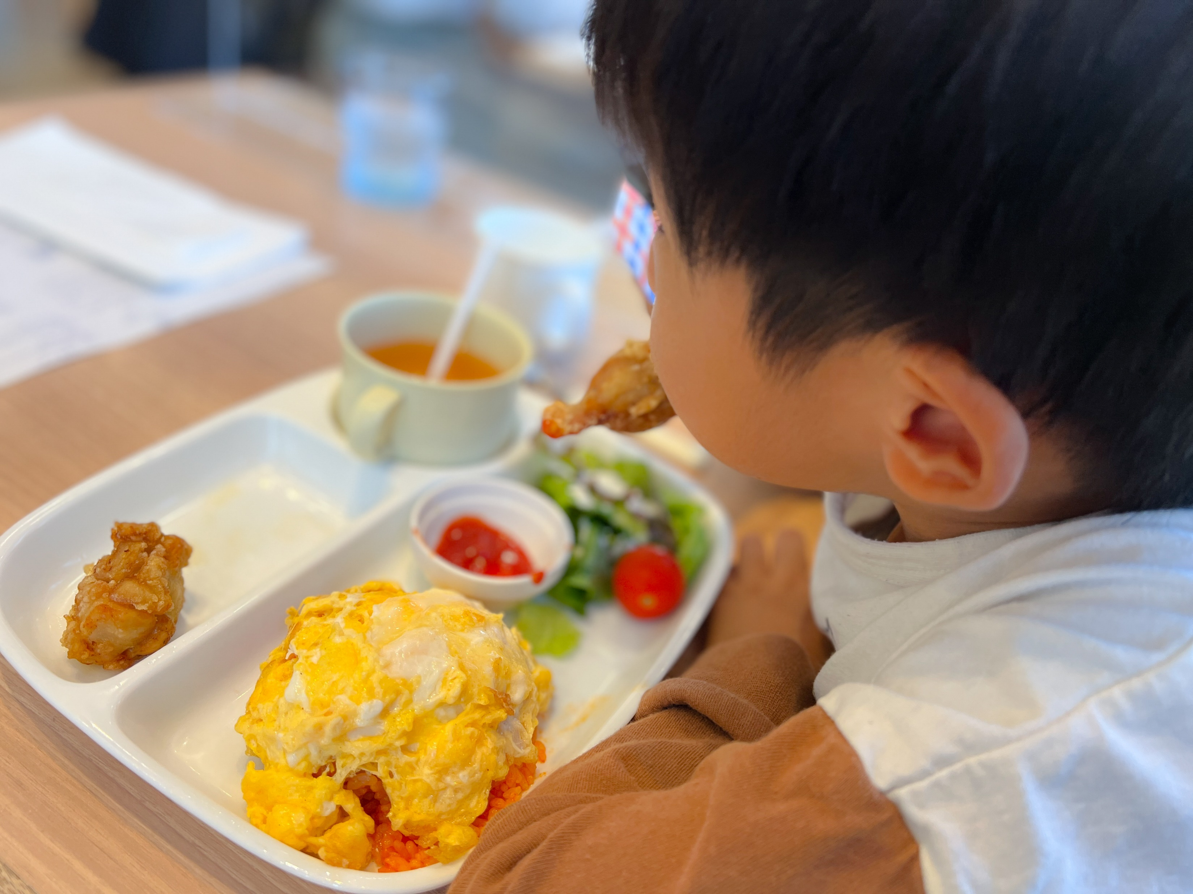
○○学園○○幼稚園
1～2歳児の保護者対象
子どもの食事に関するお悩み解決!
食
食
育講座・相談会
育講座・相談会
「一生懸命作ったご飯を子どもが食べてくれない…」
「栄養バランスの良いごはんを作りたい！」
こういった悩みを解決しませんか？
管理栄養士さんによる食育講座・相談会を開催いたします！
家庭での食事の悩みを解決して、
お子さんとの食事の時間を楽しく過ごしたいあなたのための会です。
1
2023
≪講座内容≫
21
■栄養バランスばっちり◎
幼稚園の給食レシピ紹介
■あなたのお悩み解決!
遊び食べ＆むら食べ対処法
個別のご質問や相談も可能です！
SAT
10:00-11:00
お申込みはこちら！
お電話もしくは右のQRコードからお申込みください。
○○学園 ○○幼稚園
〒○○○-○○○○
○○○○○○○○○○○○
地図
TEL：○○-○○○○-○○○○
QR

